Slide 1
Introductie Zorg & Technologie

Slide 2
Welkom bij Health Hub in Roden

Slide 3
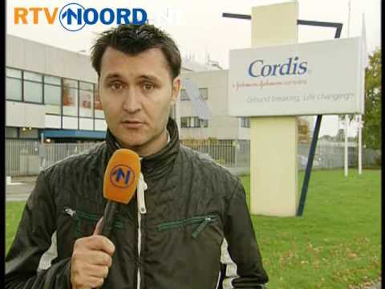
Cordis medische producten

Slide 4
RODEN (ANP) - Cordis, producent van hoogwaardige cardio-apparatuur in Roden, sluit eind 2008 de poorten. Hierdoor komen volgens het bedrijf 660 mensen op straat te staan. De bonden spreken van ruim 700 ontslagen.

Slide 5
gezond ouder worden
Health Hub Roden is een feit
vrijdag 13 maart 2015
200 aanwezigen, waaronder minister Jeroen Dijsselbloem, waren getuige van de opening van Health Hub Roden. Daar waar Cordis ooit vertrok, werken ondernemers, kennisinstellingen en overheden aan de toekomst van de Medische Technologie. Daarmee is het Healthy Ageing cluster in Noord-Nederland een vlaggenschip rijker.

Slide 6
Een rondleiding
Studenten
Bedrijven
Stages
Netwerken
Congressen
Kennis delen

Slide 7
receptie
Iedere vrijdag voorafgaand aan de les presentielijst tekenen
Sleutel voor kluis bij de receptie te verkrijgen
Koffie en thee uit de automaten; alleen eten en drinken in de open ruimte
Lift niet gebruiken
Toilet

Slide 8
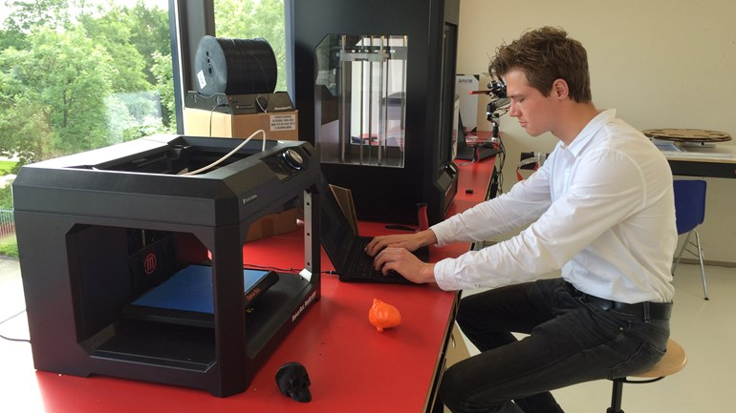
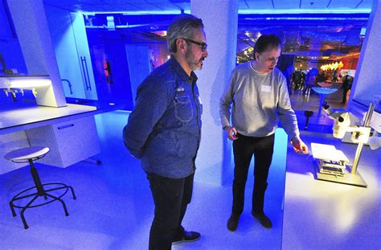
Het lab

Slide 9
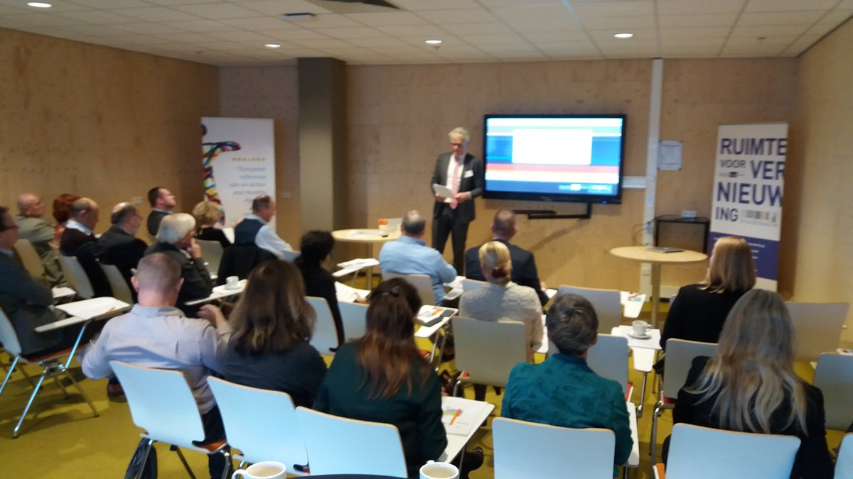
lesruimte
Les van 9-12

Slide 10
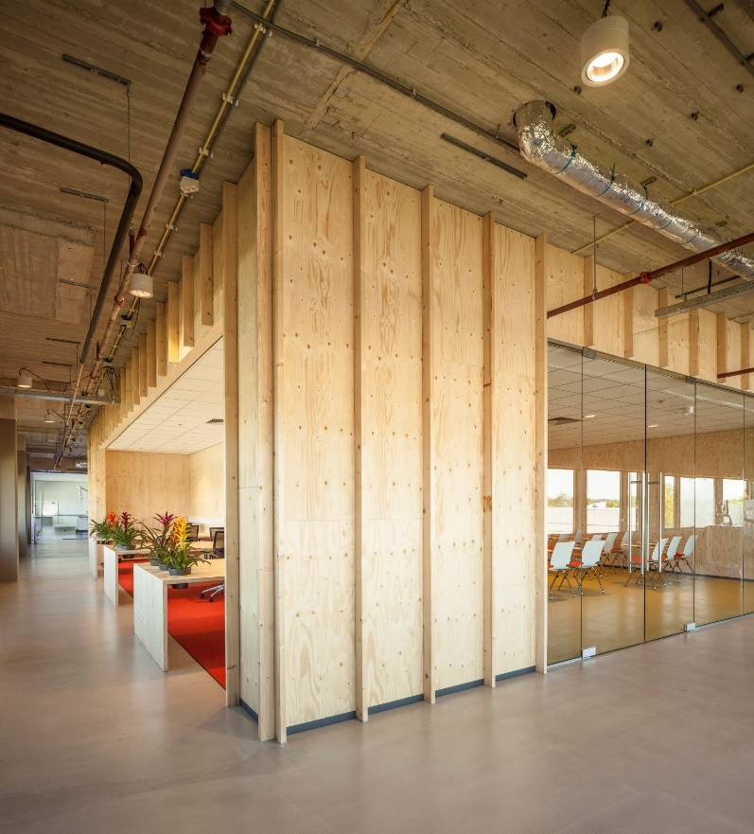
Werkruimte/vergaderruimte

Slide 11
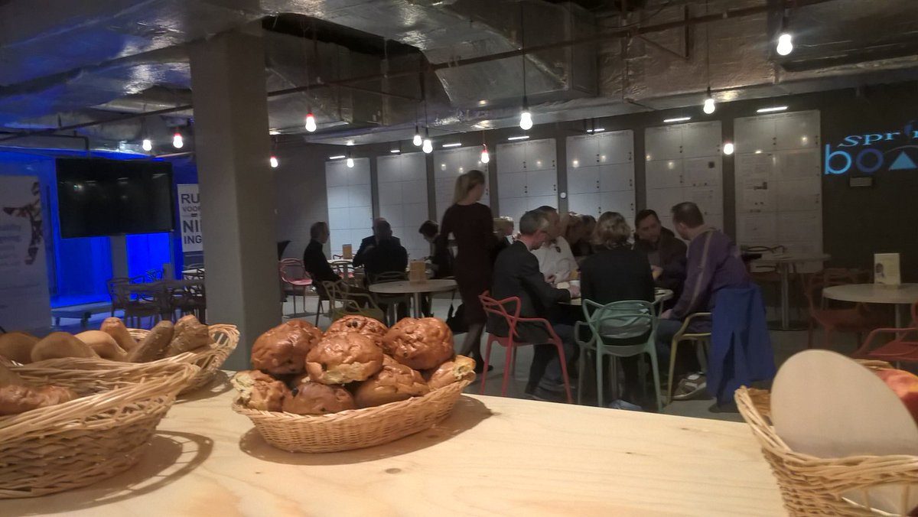
Algemene afspraken
Huisregels Health Hub
Lees de regels door en zet een handtekening voor ‘gelezen en begrepen’.
Internet via Eduroam -> inloggen is gelijk als bij Noorderpoort

Slide 12
Wat neem ik mee ?
Laptop: opdrachten zijn over het algemeen digitaal
Je gaat werken aan een verslag: alle opdrachten krijgen een plek in dit verslag.
Pen en papier

Slide 13
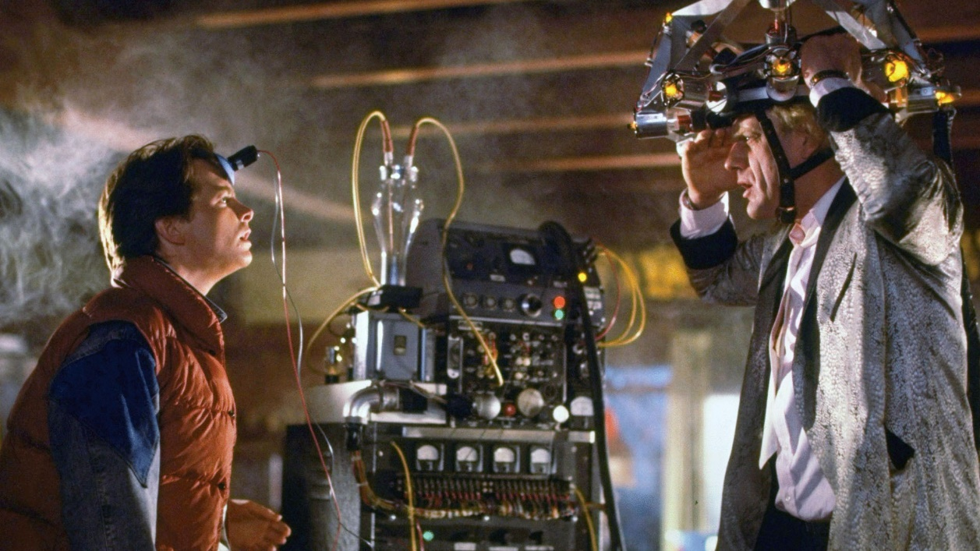
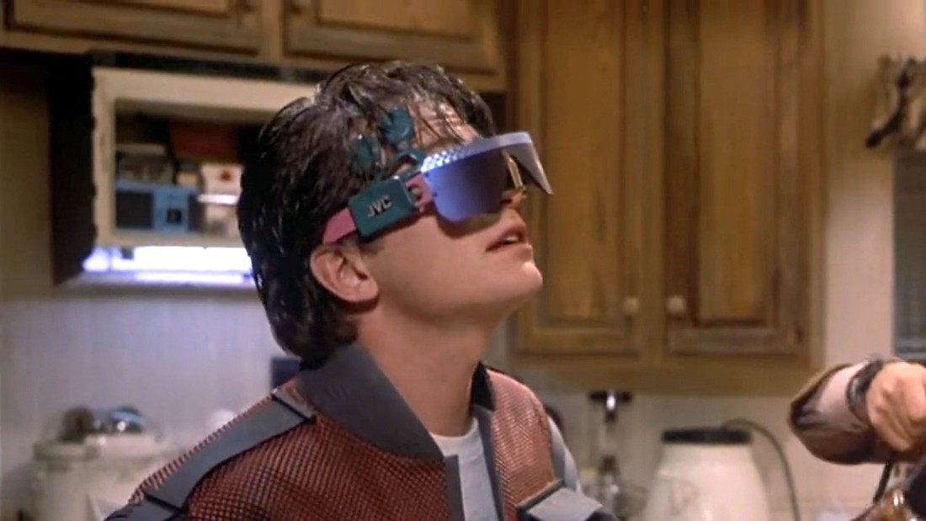
Aan de slag!

Slide 14
Wat is voor jou de uitvinding van de eeuw?
Film uit de jaren 80 waarin 2015 de toekomst was
Back to the future deel 2
Welke gadgets zijn uitgekomen?
Back to the future the movie
vliegende taxi

Slide 15
Schrijf jouw uitvinding op een geeltje en beschrijf waarom dit voor jou de uitvinding van de eeuw is.
Wat was de voorloper van jouw uitvinding?
Kun je ook al fantaseren hoe de opvolger er uit komt te zien?
Plak jouw geeltje op de flap-over

Slide 16
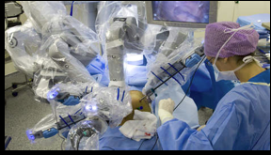
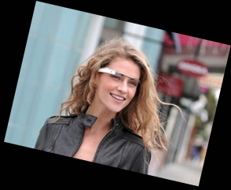
In dagelijks leven en zorg steeds meer technologie

Slide 17
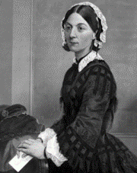
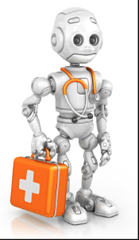
Wat betekent dit voor de toekomst?
Florence Nightingale maakte rond 1875 van de verpleegkunde een volwaardig beroep

Slide 18
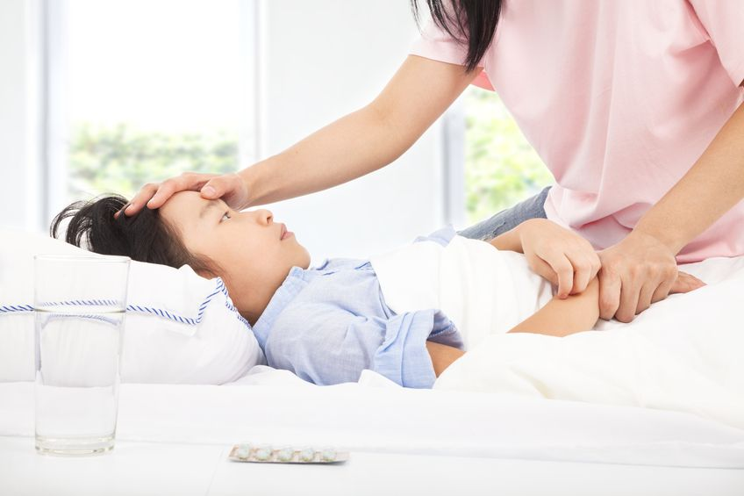
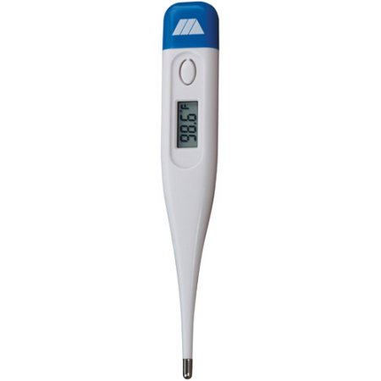
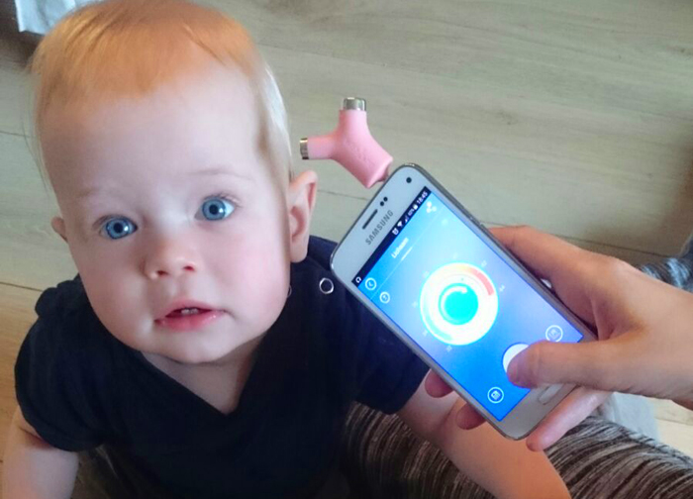
Koorts?

Slide 19
Jouw hart voor de zorg

Slide 20
Waarom steeds meer technologie in zorg?

Slide 21
Bevolkingssamenstelling 1950 - 2060
Komende 10 jaar: sterke stijging aantal ouderen, daling aantal jongeren

Slide 22
Feit Mensen worden steeds ouder o.a. door betere medische wetenschap

Slide 23
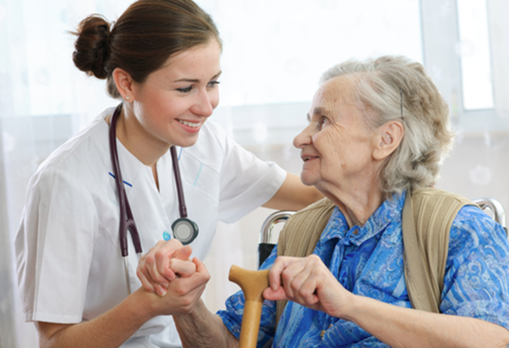
Feit oude mensen →meer last van ouderdomsziektes → hebben dus meer zorg nodig!

Slide 24
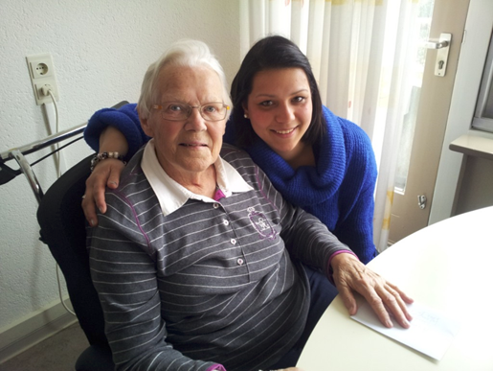
Feit Er zijn steeds minder jongere mensen om voor oudere mensen te zorgen. Dat is niet alleen in Nederland, maar over de hele wereld

Slide 25
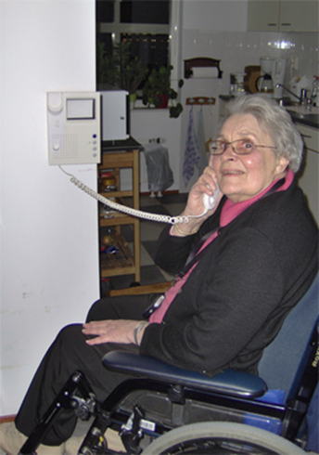
Feit Ouderen willen en moeten zo lang mogelijk zelfstandig blijven wonen

Slide 26
In de zorg worden al lang (technologische) hulpmiddelen gebruikt

Slide 27
…. om zorgvragers zelf handelingen te laten verrichten zonder steeds een professional te raadplegen

Slide 28
… om de kwaliteit van leven van zorgvragers te verbeteren en de veiligheid te vergroten

Slide 29
helpen betere zorg en ondersteuning te bieden voor professional
…. anderzijds maakt het de zorgvrager minder afhankelijk!

Slide 30
Zal technologie de menselijke zorgverlener zal verdringen??

Slide 31
Zorg zal altijd mensenwerk blijven

Slide 32
Wel kritisch blijven kijken!
Door (nieuwe) technologie kunnen er ook (nieuwe) ethische dilemma’s ontstaan!

Slide 33
Huidige veel voorkomende toepassingen van technologie in de zorg
Elektronisch Patiënten dossier (EPD of ECD)
Zorg op afstand
Beeldvormende technieken en meten
Ondersteunende hulpmiddelen en domotica

Slide 34
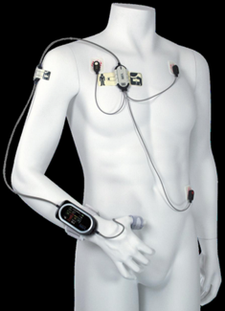
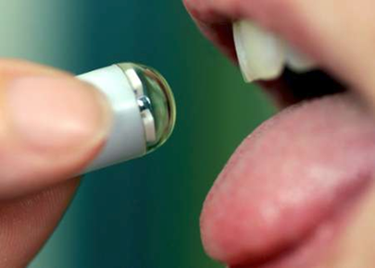
Een blik in de nabije toekomst
Nanotechnologie
Wearables

Slide 35
Hoe kijk je nu aan tegen de inzet van technologie in de zorg en jouw rol als zorgverlener ?

Slide 36
Aan de slag
Wat is jouw persoonlijke leervraag voor het vak ZIT?
Wat zou jij aan het einde van deze periodes willen hebben gezien/geleerd/gehoord/gedaan?
Overleg binnen je groepje en maak eventueel gebruik van het formulier wishes om jouw 2 leervragen inzichtelijk te krijgen. Zie wiki.
Noteer jouw 2 individuele leervragen in je verslag.
Maak ook een voorblad en inleiding
Gebruik hiervoor de checklist verslag

Slide 37
Technologie binnen handbereik
Maak een woordwolk
Kijk bij wiki les 2: opdracht technologie binnen handbereik
Plak je woordwolk in je verslag. Leidt iedere opdracht in met een korte inleiding waarin je de lezer uitlegt wat hij jan verwachten.

